Slide 1
E-Sampah : Dumpster Cloud Management Apps
By Qorpaky.tech

Slide 2


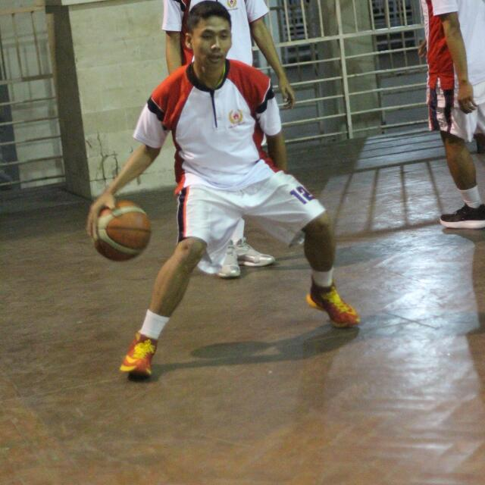
Anggota Kelompok
Qori H
Keuangan, System Analyst
Panji Iman B
CEO,
Head Development
Risky D
Marketing, Database admin & CS

Slide 3

Indonesia Adalah Penghasil Sampah Plastik terbesar ke 2nd di dunia
Sumber :
www.maritim.go.id
www.esdm.go.id
Produksi Sampah global akan terus meningkat 3.8 % per tahun
The world Econimic Forum 2015

Slide 4
Produksi Sampah Jakarta Perhari
6.270 TON omg!
Via @waste4change

Slide 5


Slide 6
“ Di Qorpaky kami percaya manajemen yang bagus dapat menghasilkan perusahaan yang baik “ - CEO Qorpaky

Slide 7
E-sampah adalah produk dari Qorpaky yang dapat membantu anda untuk mengelola administrasi perusahaan pengelola sampah

Slide 8
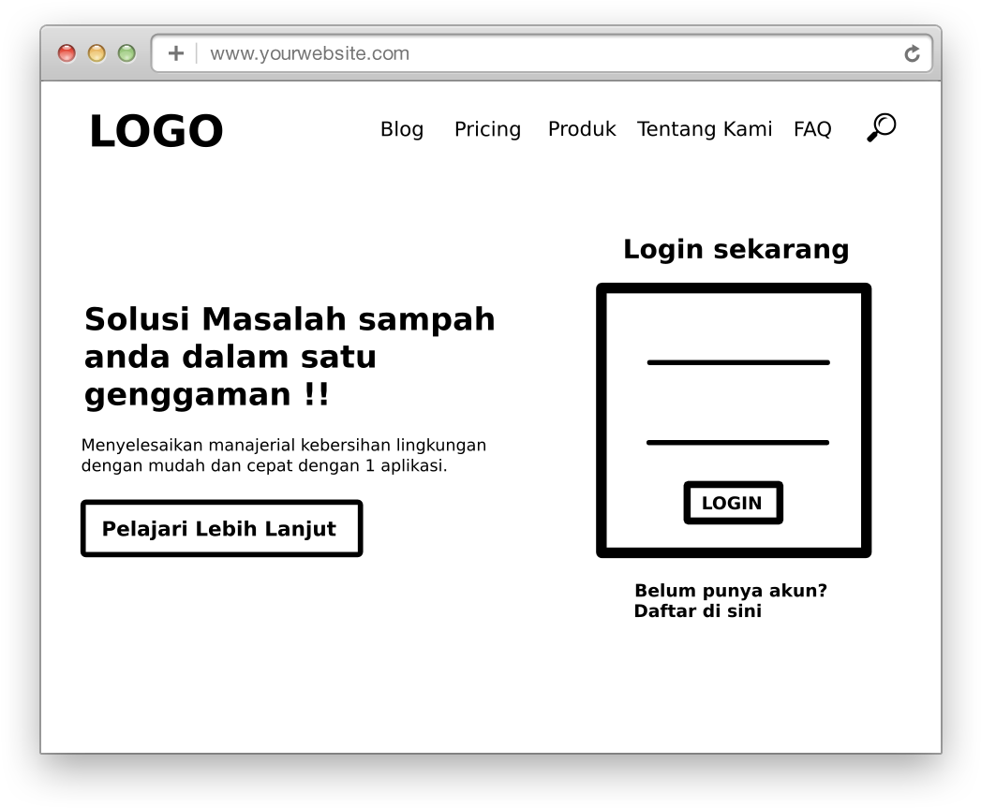
Tampilan E-sampah Versi Web

Slide 9
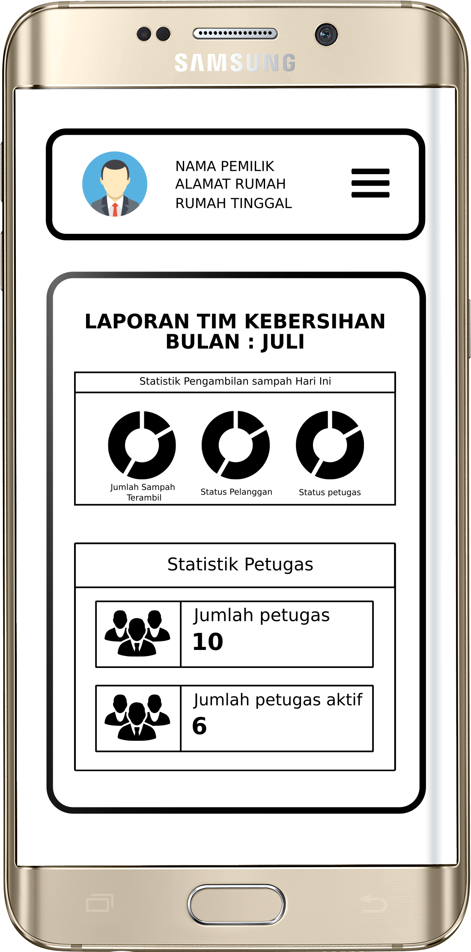
Tampilan E-sampah Mobile untuk Pengguna

Slide 10
Tier Produk
Standar > Rp 50.000 / bulan
Premium > Rp 80.000 / bulan
On Demand > Rp 2.000.000

Slide 11
Produk lain
Permintaan website lepas
Jasa SEO / SEM
Pembuatan Aplikasi sesuai permintaan

Slide 12
Pola Marketing
Online Marketing (Sosmed)
SEO (Search Engine Optimization)
SEM (Search Engine Marketing)
Direct Marketing

